Slide 1
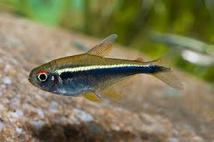
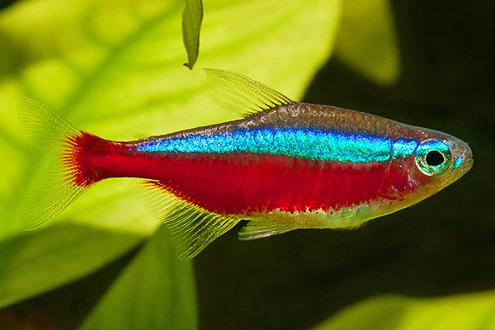
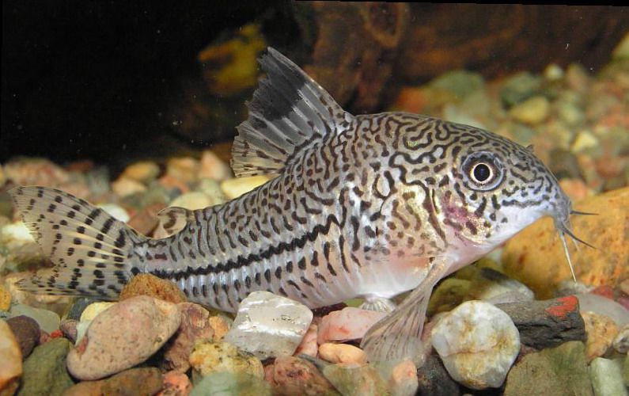
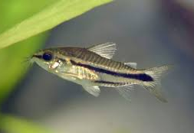
Неон черный
(Hyphessobrycon herbertaxelrodi Gery)
Сем. Харациновые (Characidae)
Рыбка живет в медленно текущих реках, стоячих водоемах Бразилии, Боливии и Парагвая. Светлая горизонтальная поло-са на теле неона, имеет особую пиг-ментацию с высокой отражающей спо-собностью, отчего создаётся ощущение свечения – «неоновый свет».
Неон красный
(Paracheirodon axelrodi Schultz)
Сем. Харациновые (Characidae)
Неон красный обитает в медленно те-кущих водах Южной Америки. Вдоль всего тела рыбки проходит блестящая голубая полоса, напоминающая неоновую рекламу. Ниже этой полосы тело окрашено в красный цвет. Благодаря чему рыбка и получила свое название.
Коридорас трехлинейный (Corydoras trilineatus Cope)
Сем. Панцирные сомы (Callichthyidae)
Коридорас – карликовый сомик, обита-тель придонных слоев вод притоков реки Амазонка. Вдоль тела рыбки проходят три параллельные узкие линии, образо-ванные черными точками и пятнышками. Поэтому этот вид коридорасов назы-вается трёхлинейным.
Коридорас пигмей
(Corydoras pygmaeus Knaack)
Сем. Панцирные сомы (Callichthyidae)
Родина этих сомиков пигмеев – Брази-лия, бассейн реки Мадейры, область за-топленных лесов. Рыбки крошечные, мак-симально в длину достигают 2 см, за что и получили название. Пигмеи – сомики стайные, в аквариуме всегда держаться кучкой.

Slide 2
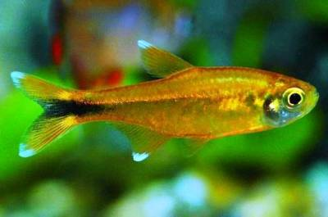
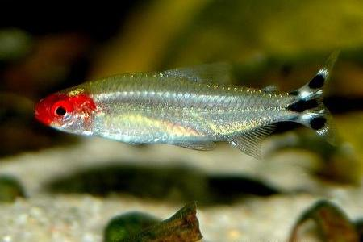
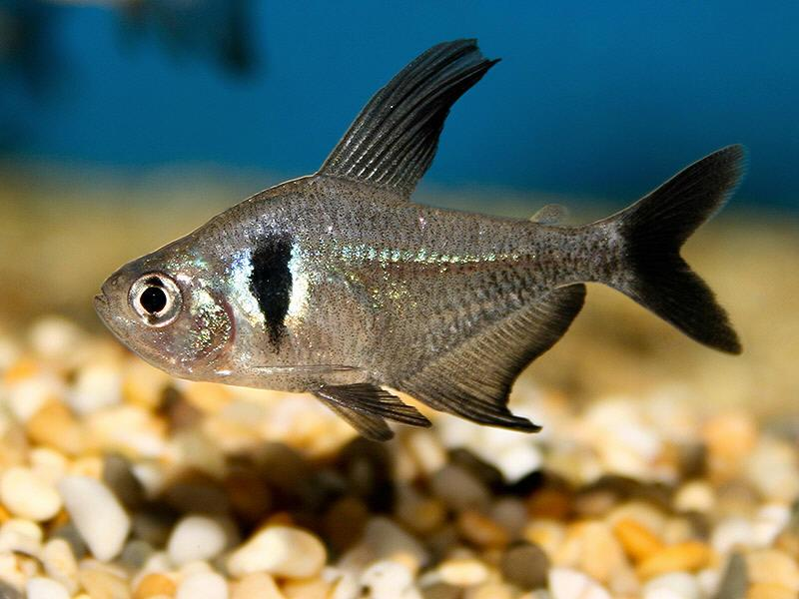
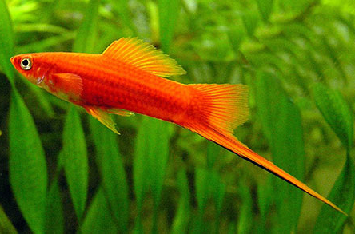
Тетра медная
(Hasemania nana Lutken)
Сем. Харациновые (Characidae)
Родина тетры – ручьи и притоки реки Сан-Франциску (Бразилия). Привлекает к себе внимание яркой белой окраской окон-чания плавников. Рыбка имеет и другие названия: тетра медная, медная рыбка. Получила она их благодаря характерной окраске самцов в нерестовый период.
Тетра красноголовая
(Неmigrammus blecheri Gery et Mahnert)
Сем. Харациновые (Characidae)
Обитает в Южной Америке, в реках Рио Негро, Рио-Мета и в притоках Амазонки. Красный окрас в виде сужающегося клин-ка у тетры располагается в верхней час-ти головы. За это рыбку называют: тет-ра красноносая, тетра пламенная голова и тетра-пьяный нос.
Орнатус черный
Hyphessobrycon megalopterus Eigenmann
Сем. Харациновые (Characidae)
Обитает в Южной Америке, в реках Па-рагвай, Рио Сан-Франциско. Орнатус от-личается оригинальностью окраски тела, за что его называют «черный фантом», так как при слабом освещении рыбка как будто исчезает, сияют лишь одни перла-мутровые серпики на боках.
Меченосец
( Xiphophorus hellerii Heckel.)
Сем. Пецилидовые (Poecilidae)
Меченосец с красным окрасом тела явля-ется гибридной формой меченосца зелено-го, который обитает в водах Централь-ной Америки. Длинный вырост на нижнем плавнике у самцов, похожий на меч, дал рыбке название. Гибридные формы имеют чёрную, лимонную, пятнистую окраску.

Slide 3
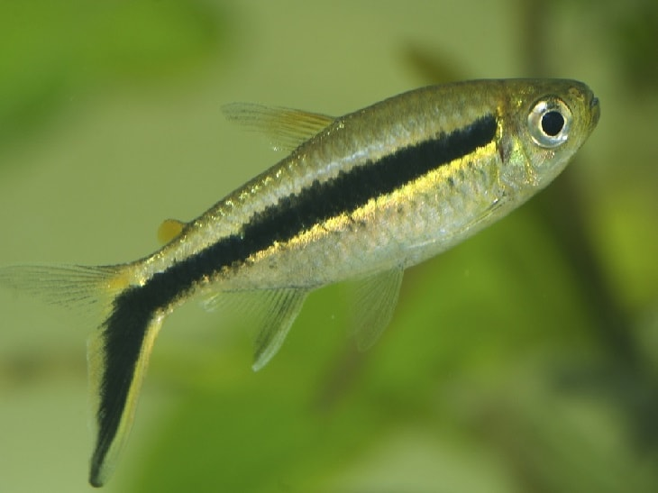
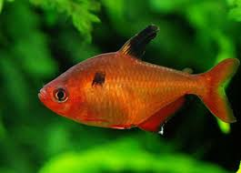
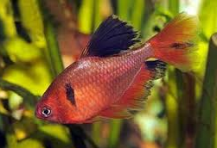
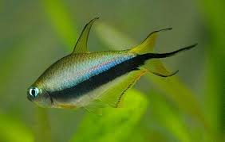
Тайерия кривополосая
(Thayeria boehlkei Weitzmann)
Сем. Харациновые (Characidae)
Тайерии обитают в реке Амазонка. Пла-вают они в характерной манере, запроки-нув голову немного вверх, что помогает рыбам ловить падающих на поверхность воды насекомых. За счет темной полосы с изгибом на теле, тайерию называют: тетра-пингвин, клюшка.
Минор
(Hephessobrycon minor Durbin)
Сем. Харациновые (Characidae)
Естественная среда обитания миноров – медленно текущие водоемы Южной Аме-рики. Живут они в стаях, но при этом часто устраивают драки друг с другом. Имеют запоминающуюся внешность – ярко-красный окрас и четырехугольный вертикально стоящий спинной плавник.
Серпас
(Hyphessobrycon serpae Durbin)
Сем. Харациновые (Characidae)
В природе встречается в реке Гуа-поре – крупнейшем притоке Амазонки. Все плав-ники у серпаса, кроме спинного, красные. Черный спинной плавник, анальный и кон-чики брюшных плавников очерчены белым кантом, который у самцов более интен-сивный, чем у самок.
Тетра королевская
(Nematobrycon palmeri Eigenmann)
Сем. Харациновые (Characidae)
Родом из лесных ручьев и небольших рек, протекающих в Колумбии. В стае самцы имеют чёткую иерархию. Охраняя свои владения, они плавают, слегка наклонив-шись вперед, приподнятый на 45 градусов хвост в этот момент выглядит как ко-рона, отсюда и название этих рыб.

Slide 4
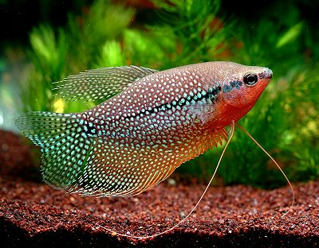
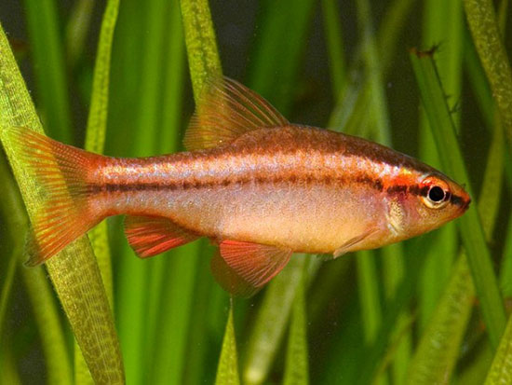
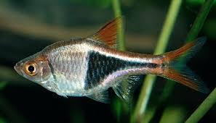
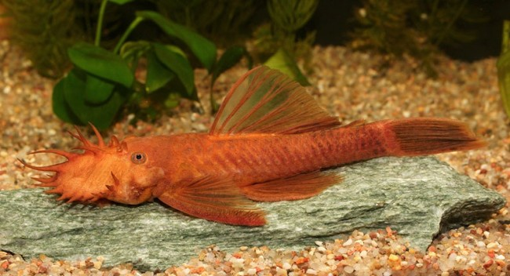
Гурами жемчужный
(Trichogaster leeri Bleeker)
Cем. Макроподовые (Osphronemidae)
Гурами жемчужный родом из Индии и Индокитая. Свое название рыбка получила за перламутровые маленькие пятнышки, покрывающие все тело. Гурами относятся к лабиринтовым рыбам, могут дышать атмосферным воздухом, поэтому дер-жатся в аквариуме у поверхности воды.
Барбус вишневый
(Barbus titteya Deraniyagala)
Сем. Карповые (Cyprinidae)
Этот барбус обитает в тенистых ручьях Цейлона и получил имя за свой заметный темно-красный окрас тела. Особенно он красив становится во время нереста, когда самцы набирают свой максималь-ный цвет. Окрас рыбки зависит от усло-вий, в которых она содержится.
Расбора клиновидная
(Rasbora heteromorpha Dunckr)
Сем. Карповые (Cyprinidae)
Широко распространена расбора в Юго-Восточной Азии. На теле имеет большое черное пятно, формой напоминающее клин, за которое рыбка и получила свое название. Это пятно является половым признаком: у самки клин имеет тупой ко-нец и значительно короче, чем у самца.
Анциструс обыкновенный
(Ancistrus dolichopterus sp. “Red” Kner)
Сем. Кольчужные сомы (Loricariidae)
Анциструс обыкновенный формы красный в природе не встречается, был получен в результате селекционных работ. Подобен анциструсу обыкновенному, отличается только окраской. Этот сомик – чистиль-щик водного пространства, съедает во-доросли с предметов в аквариуме.

Slide 5
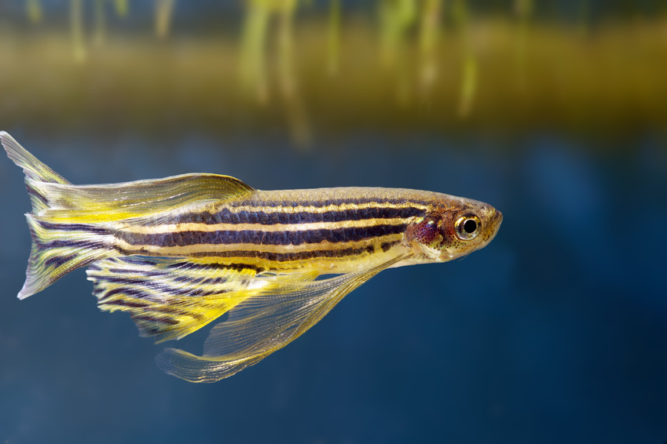
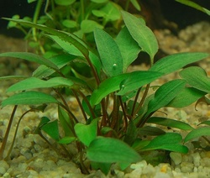
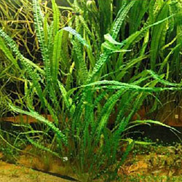
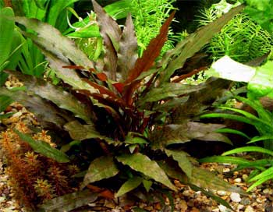
Данио рерио
(Brachydanio rerio Hamilton, Buchanan)
Сем. Карповые (Cyprinidae)
Данио населяет ручьи, каналы, пруды, реки в Азии, от Пакистана до Индии. Ха-рактерный признак рыбки – наличие гори-зонтальных синих полос, идущих вдоль тела. При ярком освещении полоски пере-ливаются всеми цветами радуги, при этом, не заглушая основной цвет тела.
Род Криптокорина (Cryptocoryne Fisch. ex Wydler)
Сем. Ароидные (Araceae)
Родина – тропики Южной и Юго-Восточной Азии, Новая Гвинея. Растут в затенённых местах по рекам и ручьям, протекающим под пологом дождевых тропических лесов.
Цвет, форма и размеры листьев одного вида рас-тения, может сильно отличаться в зависи-мости от условий содержания.
Криптокорина Беккетта
(Cryptocoryne becketti Thwaites ex Trimen)
Растение достигает 10-12 см в высоту. Его листья, имеющие разную окраску сторон, собраны небольшой розеткой.
Криптокорина апоногетонолистная (Cryptocoryne aponogetifolia Merrill)
Это гигант из рода криптокорин. Ее продолговатые бугристые листья могут достигать в высоту более 1 метра, особенно в жесткой воде.
Криптокорина Вендта
(Cryptocoryne wendtii de Wit)
Самый вариабельный вид криптокорин. Все разновидности объединяет удлиненная форма листа, длинной до 40 см и шириной 2-3 см. Существуют как зеленые разно-видности, так и коричневые. Пластинки листа могут быть слегка волнистые.

Slide 6
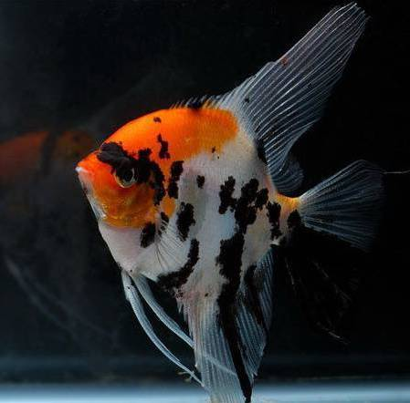
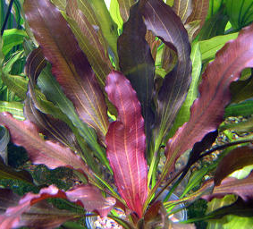
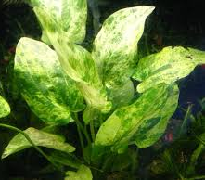
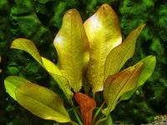
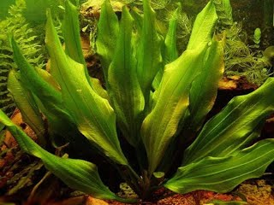
Скалярия обыкновенная
(Pterophyllum scalare sp.“Red Devil”, Lichtenst.)
Сем. Цихлидовые (Cichlidae)
Скалярия формы красный дьявол – это се-лекционная форма скалярии обыкновенной. Родовое название в переводе с латинского языка означает «крылатый лист». Что точно отражает внешний облик рыбы. Скалярию называют: «рыба-бабочка», «лас-точка» и «рыба-полумесяц».
Род Эхинодорус
(Echinodorus Rich. et Engelm. ex A. Gray)
Сем. Частуховые (Alismataceae)
Родина – бассейн реки Амазонка (Южная Америка).
Обитает в толще воды, на мелководье, по берегам водоемов. В аквариуме представлены разнообразные гибридные формы немецко-чешской селекции:
Эхинодорус sp. “ Rubin”
Гибрид высотой до 60 см. Имеет насыщенную красно-коричневую окраску; при этом более свет-лые жилки бросаются в глаза. Молодые листья насыщенно красно-коричневого цвета, позднее – темного оливково-зеленые.
Эхинодорус sp. “ Marble Queen”
Гибрид высотой до 50 см. Листовая пластинка имеет узор, который возникает из-за различного количественного распределения хлорофилла по клеткам листовой пластинки, в результате чего цветовой узор состоит из чередования светлых и темных зеленых и коричневых тонов.
Эхинодорус sp. “Mercedes”
Гибрид высотой до 25 см с овальными зе-леновато-красными листьями.
Эхинодорус большой
(Echinodorus major (Micheli) Rataj)
Растение высотой 70-80 см. Длинные волнис-тые светло-зеленые листья собраны в неплот-ную розетку. Образует цветочные стрелки несколько раз в год.

